Slide 1
基于Web的就业信息共享平台
制作者：李第亮
学号：12051613
专业：计算机科学与技术
学院：计算机学院
年级：2012级

Slide 2
为何做，如何做。

Slide 3
网上不同版本的就业招聘相关的系统和平台
一，.Net版本的，开发语言，c#，asp
四，利用JavaEE开发中的SSH框架的版本
二，php版本的，后台用Zend Framework框架处理
三，JSP+Servlet+JavaBean版，基于MVC模式

Slide 4
就业信息共享平台（基本功能）
管理员子系统
普通用户字系统
进行就业招聘信息的录入与发布
负责通告消息的发布
增删查改用户信息
查看全部学生的就业进展情况
查看查找招聘信息
更改个人信息
及时更新自己的就业状态
分享就业经验

Slide 5
HTML
Spring
前台
后台
CSS
主要技术
Struts2
jQuery
Hibernate

Slide 6
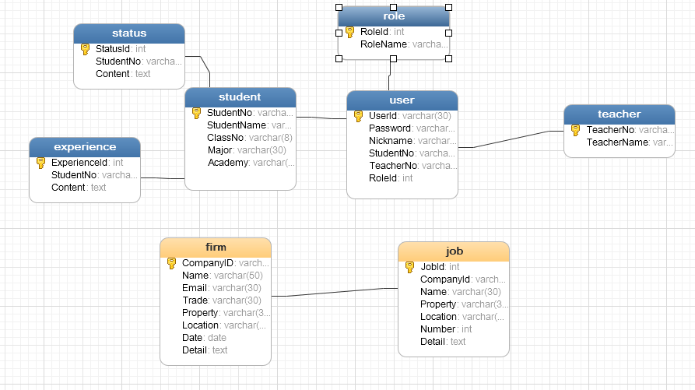
数据库概要

Slide 7
Thank You All.

